Slide 1

TIM DELTA: Asotić Amar
Čustović Haris Dautbegović Amra Granulo Eldar
Mehanović Adnan
Miličević Toni
Ratković Amer
SW MODUL ZA IZVJEŠTAVANJE ODT/PDF
NAPREDNI SOFTVER INŽENJERING

Slide 2


ZAŠTO?
općenito koristan servis(široka primjena i fleksibilan)
potreba za velikim brojem različitih izvještaja, što otežava upotrebu konvencionalnih report alata(korisnici nisu u stanju sami kreirati predloške)
potreba drugih timova za izvještavanjem

Slide 3

PRINCIP RADA
korisnik uploada predložak u .odt formatu sa prethodno definisanim formatom placeholdera
aplikacija obrađuje .odt dokument i određuje ove placeholdere te sprema dokument
korisnik pristupa tako unešenom predlošku, dodaje validaciona pravila po potrebi
korisnik unosi vrijednosti placeholdera
dobija odgovor od aplikacije u vidu .PDF dokumenta

Slide 4




POSTOJEĆI ALATI
postojeći alati za izvještavanje su uglavnom namijenjeni razvojnim inženjerima(obični korisnici nemaju potrebno znanje za kreiranje predložaka)
zahtjevaju poznavanje tehnologija koje obični korisnici ne mogu poznavati
komercijalno dostupni alati su uglavnom preskupi

Slide 5
ZAINTERESIRANE STRANE
- Elektrotehnički fakultet Sarajevo – kao institucija sa velikim brojem zaposlenih, te preko 1000 studenata, sa velikim brojem
poslovnih procesa koji generišu veliku količinu dokumentacije.
- svi poslovni subjekti čiji poslovni procesi generišu veliki broj različitih dokumenata

Slide 6
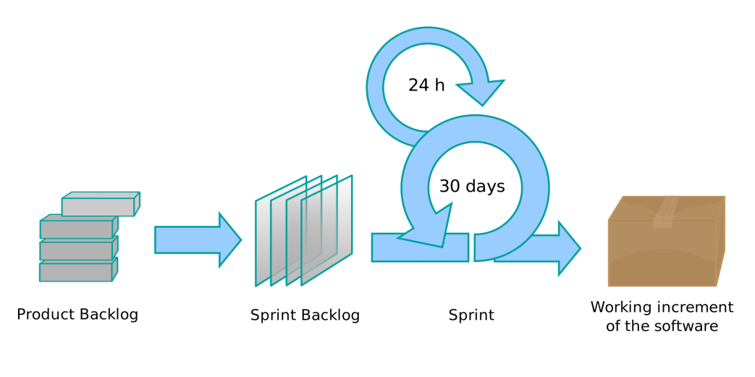
PRISTUP REALIZACIJI PROJEKTA
SCRUM metodologija
- podjela uloga(product owner, scrum master)
- broj sprintova: 6
- trajanje sprinta: 2 sedmice
- inkrement produkta na kraju svakog sprinta
redovni sastanci i diskusija
podjela aplikacije u module - planiranje i estimacija
planirana ravnomjerna izrada funkcionalnosti modula kroz sprintove
14 days

Slide 7
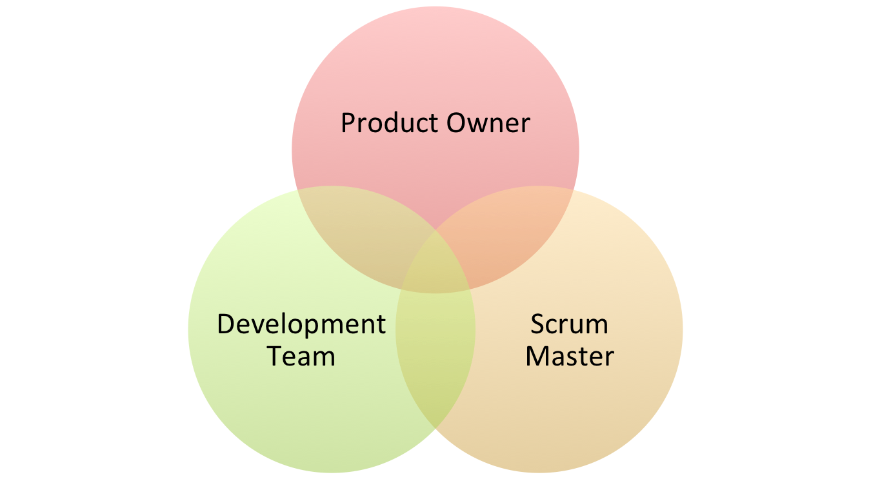
PRISTUP REALIZACIJI PROJEKTA
Podjela uloga:
- zapažamo isprepletenost uloga i potrebu za komunikacijom
Alić Dino
Asotić Amar
Čustović Haris Dautbegović Amra Granulo Eldar
Mehanović Adnan
Miličević Toni
Ratković Amer
Granulo Eldar

Slide 8
PRISTUP REALIZACIJI PROJEKTA
Metodologija Delta tima:
sastanak tima prije početka sprinta
definisanje product backloga
podjela aplikacije na module
raspored tako određenih modula po sprintovima
1 sprint:
određivanje user story – ja i podtaskova
estimacija vremena potrebnog za realizaciju
realizacija taskova
revizija urađenog
određivanje strategije za nezavršene taskove
cilj: na kraju sprinta imati Shippable product, inkrement proizvoda koji se može prikazati

Slide 9











PLANIRANA ARHITEKTURA
JSON
JSON
JSON

Slide 10



KORIŠTENE TEHNOLOGIJE
Java 8 - Tomcat 8.5
Spring MVC 4.3.1 - GitHub
AngularJS 1.5 - Flying-donut.com
Semantic UI 2.2

Slide 11
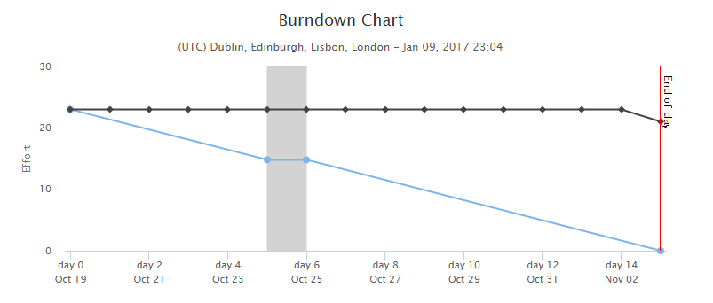
SPRINT 1
analizirati model podataka i pronaći skalabilno rješenje za bazu podataka
dizajnirati prototip grafičkog korisničkog interface – a
istražiti open source tehnologije za obradu .odt dokumenata - uspostavljanje radnog okruženja

Slide 12
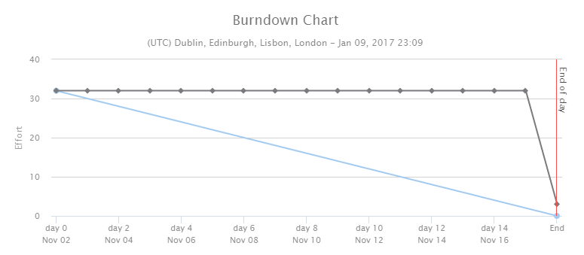
SPRINT 2
kreiranje view pageova
autentifikacija i autorizacija
validiranje ispravnosti zahtjeva ka Web serveru
Web servisi za CRUD predložaka
Web servis za upload predložaka
Web servisi za CRUD tipova predložaka
Web servis za štampanje predložaka

Slide 13
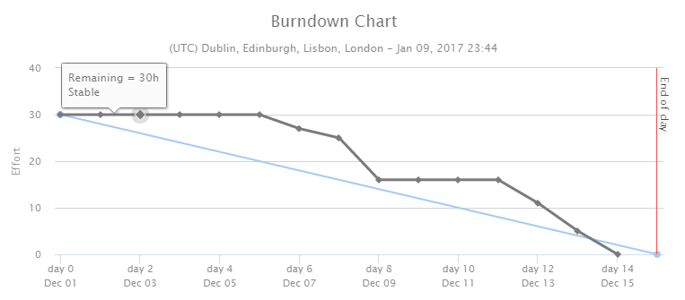
SPRINT 4
povezivanje interface – a i APIja za predloške
povezivanje interface – a i APIja za tipove predložaka
generisanje PDF dokumenta
povezivanje interface – a i APIja za upload predloška
forma za unos placeholdera i print
apliciranje validacionih pravila na placeholdere

Slide 14
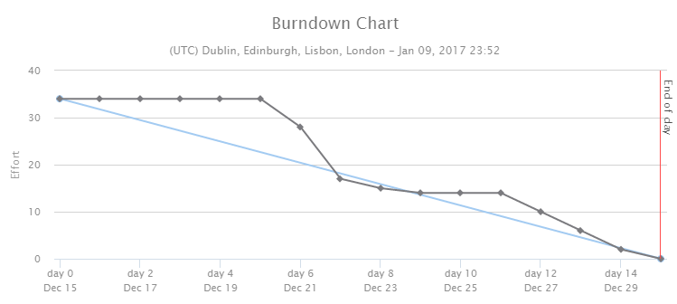
SPRINT 5
forma za dodavanje novih validacionih pravila na placeholdere
forma za ažuriranje postojećih validacionih pravila
forma za uklanjanje validacionih pravila sa placeholdera
klijentska validacija svih formi

Slide 15
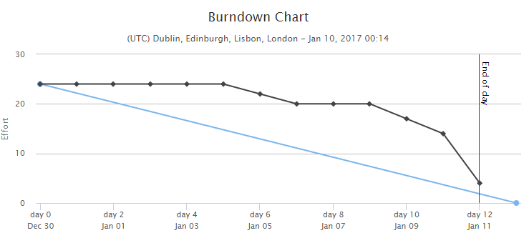
SPRINT 6
Web servis za verzioniranje dokumenta
forma za verzioniranje dokumenta
popunjavanje tabelarnih podataka

Slide 16
PROBLEMI NA PROJEKTU
Bez obzira na fleksibilnost SCRUM frameworka, ipak smo u radu naišli na sljedeće probleme:
nemogućnost izolacije razvojnog tima od vanjskih utjecaja(ispiti, posao, privatne obaveze članova tima)
kolaboracija u timu(tim je sačinjen od ljudi koji do sada nikad nisu surađivali)
nepoznate tehnologije(potrebno vrijeme za učenje)
neiskustvo u procjenama potrebnog vremena(što dovodi do precjenjivanja i kašnjenja)
veliki broj članova u timu, a relativno mali broj funkcionalnosti

Slide 17
DEMO
APLIKACIJE

Slide 18
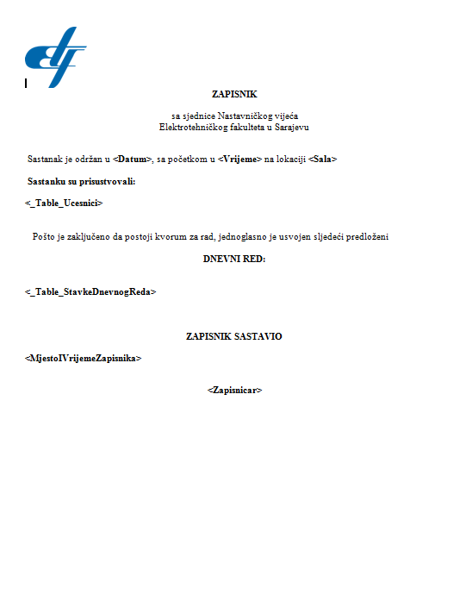
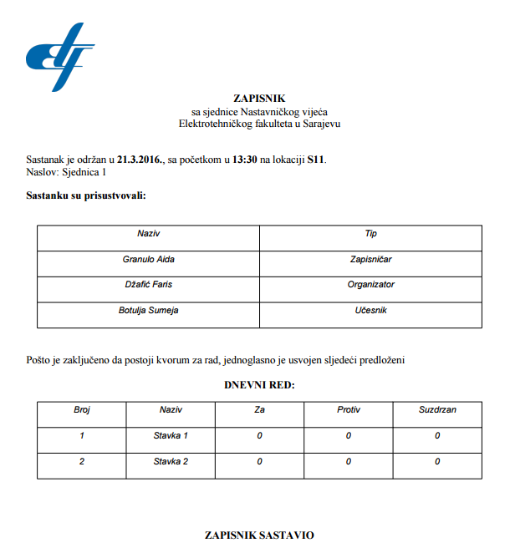
PRIMJER JEDNOG PREDLOŠKA

Slide 19
ZAKLJUČAK
Uzevši u obzir otkrivene probleme, projekat se može ocijeniti kao uspješan.
tražena funkcionalnost je isporučena i prije roka(2 sprinta)
isporučene su i dodatne funkcionalnosti mimo predviđenih(prikaz tabelarnih podataka)
postoje could i should have funkcionalnosti koje bi doprinijele upotrebljivosti softvera, a nisu implementirane
potrebno je više vremena posvetiti kvalitetnoj procjeni i podjeli posla

